Slide 1


Slide 2
Curso de conceptos básicos de la estrategia de eliminación de la malaria

Slide 3
Modulo 2: Vigilancia epidemiológica de la malaria
Resultado de Aprendizaje
Identificar aspectos fundamentales de la vigilancia epidemiológica de la malaria de acuerdo con los protocolos vigentes para el manejo del evento

Slide 4
Unidad 01
Notificación de casos de malaria y calidad del dato

Slide 5


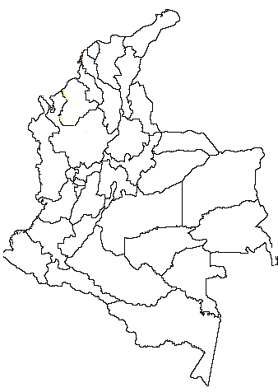
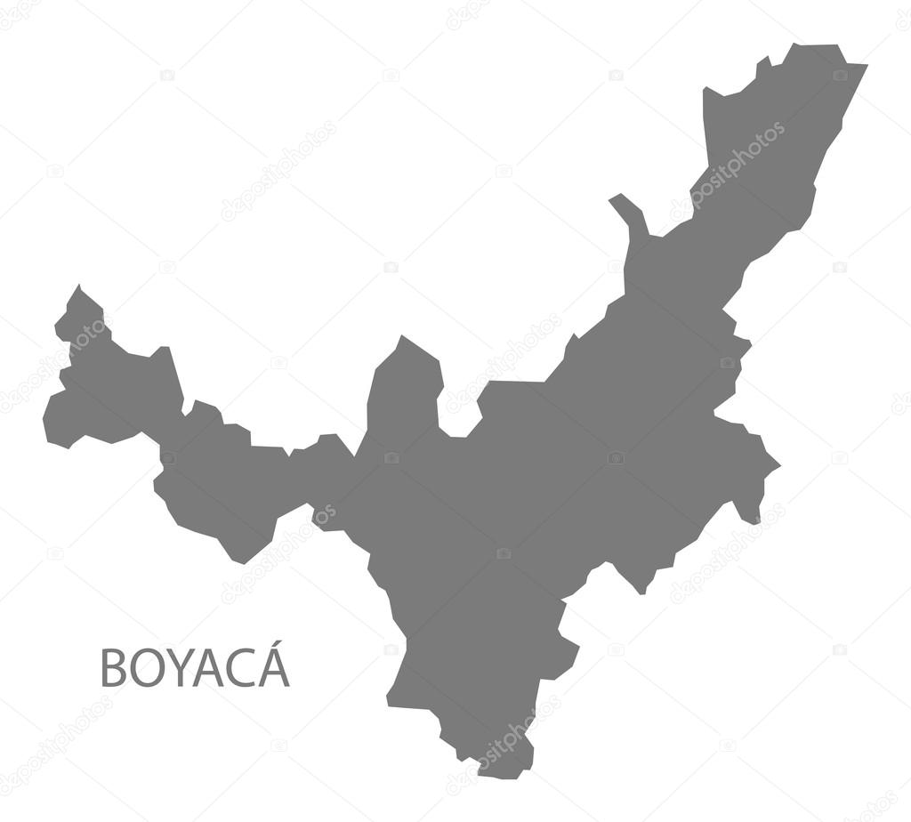

Generación de datos y notificación en Sivigila, Colombia
Calidad del dato
Completitud de la ficha de notificación
Coherencia en los datos
Oportunidad en la notificación
Operar
Analizar
Difundir
Definir estrategias de VSP
Apoyar gestión del sistema
Retroalimentar
Dirigir
Coordinar
Reglamentar
Analizar
UNM
UNM
Gerenciar
Recepcionar
Analizar
Investigar
Notificar
UPGD
Administrar
Recepcionar
Analizar
Investigar
Notificar
Captar
notificar analizar
Fuente: Generación propia

Slide 6

Marco normativo del sistema de vigilancia en salud pública de Colombia
Lineamientos de vigilancia en salud pública
Protocolo de vigilancia en salud pública
Fichas de notificación
Decreto 3518 de 2006
Decreto 2323 de 2006

Slide 7
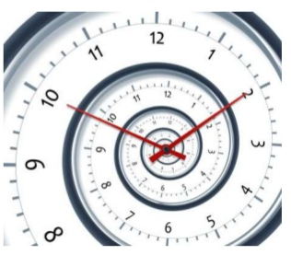

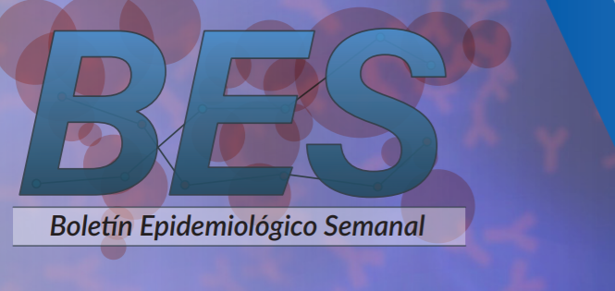

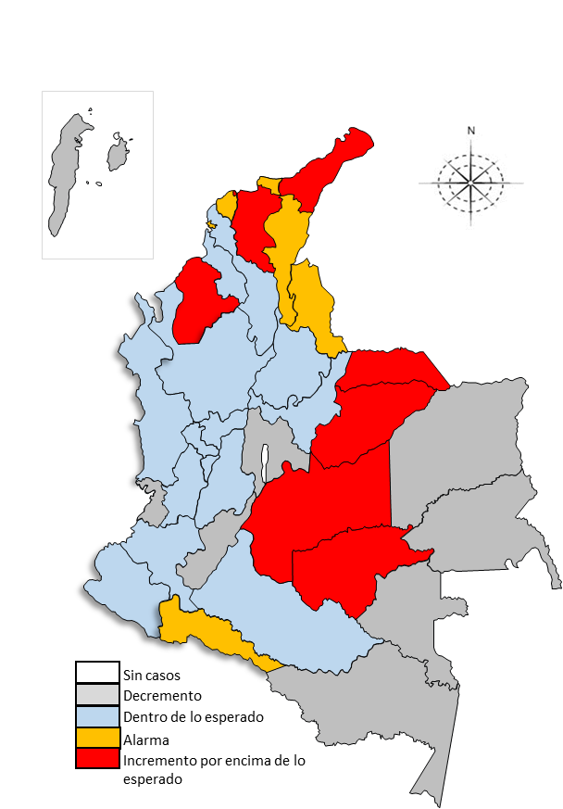
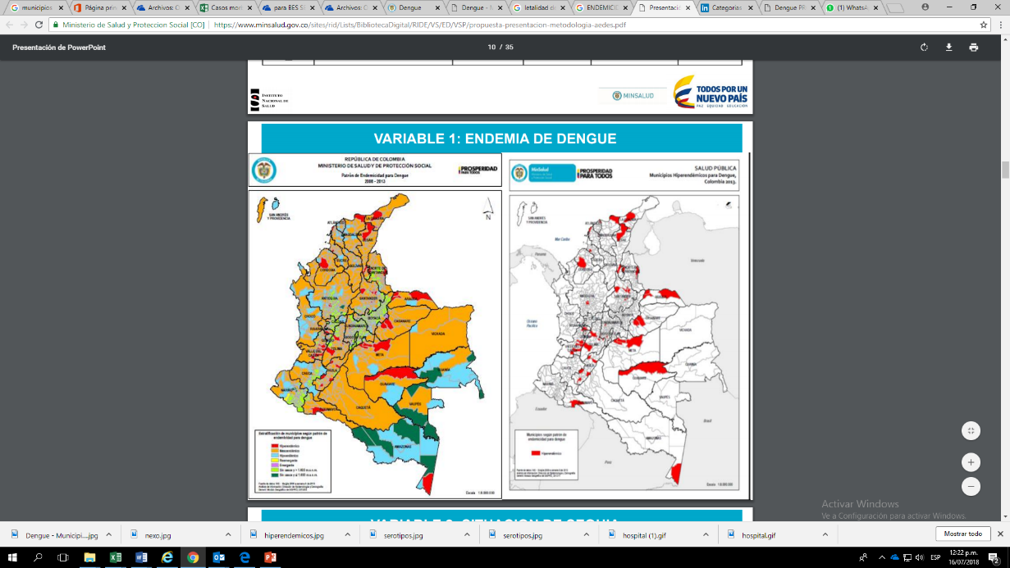
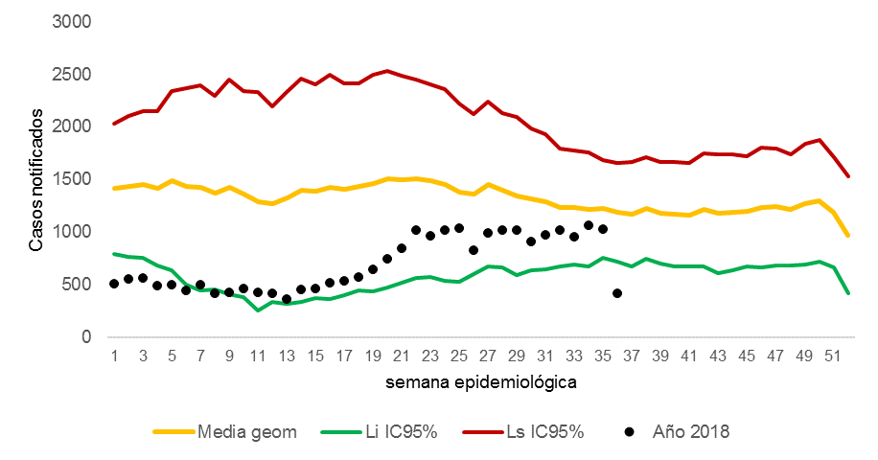
Objetivos de la vigilancia en salud pública de malaria
Describir
Difundir
SITREP
Tablero de control
Analizar
Fuente: Generación propia

Slide 8
Definiciones operativas de caso
Los casos de malaria ingresarán únicamente como confirmados por laboratorio
Protocolo de vigilancia en salud pública
Paciente con episodio febril (> 37,5° C) actual o reciente (hasta de 2 semanas o 15 días previos a la consulta), procedente de área o región endémica de malaria en los últimos 15 días, cuya enfermedad se confirme por la identificación de especies de Plasmodium ssp, mediante algún examen parasitológico como: (gota gruesa), pruebas rápidas de detección de antígeno parasitario (PDR), o en situaciones especiales, técnica molecular (PCR).

Slide 9
Línea de tiempo de vigilancia en salud pública de malaria
48h
24h
Paciente sintomático o asintomático que require un servicio de salud
7d
Notificación oportuna al Sistema de Vigilancia en Salud Pública

Slide 10
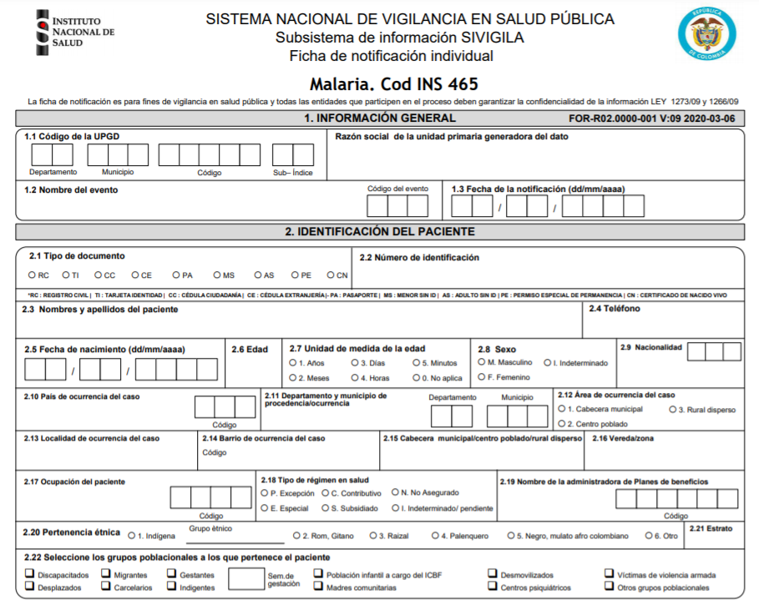
Variables clave para el seguimiento y la evaluación de la vigilancia en salud pública en malaria
Fecha de notificación
Código de la UPGD
Área de ocurrencia del caso
Barrio de ocurrencia del caso
Localidad de ocurrencia del caso
Fuente: INS, 2020

Slide 11
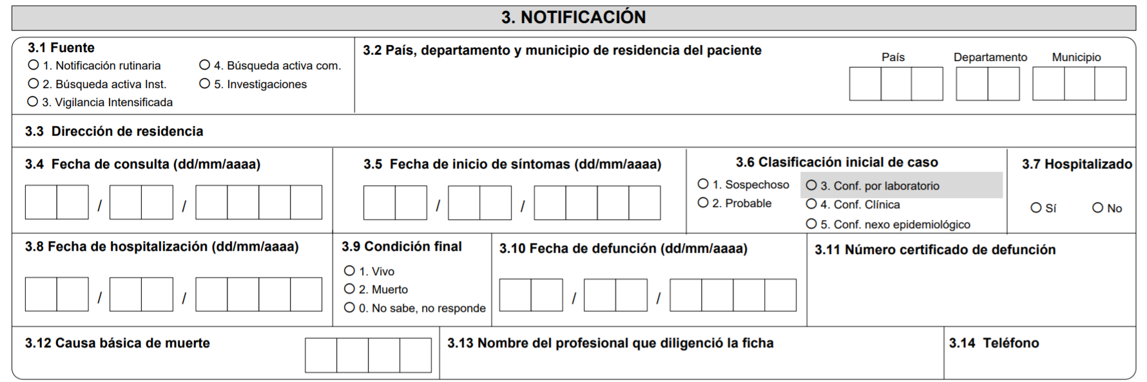
Variables clave para el seguimiento y la evaluación de la vigilancia en salud pública en malaria
Fuente
Residencia del caso
Fecha de consulta
Fecha de inicio de síntomas
Fuente: INS, 2020

Slide 12
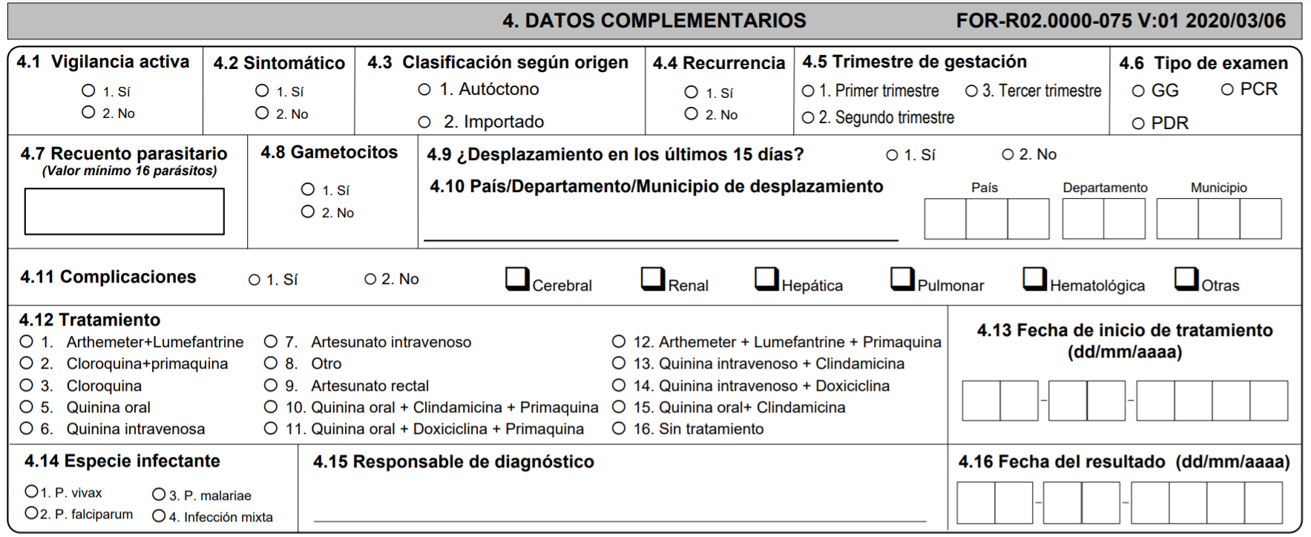
Variables clave para el seguimiento y la evaluación de la vigilancia en salud pública en malaria
Clasificación según origen
Fecha de inicio de tratamiento
Fecha de resultado
Tratamiento
Especie infectante
Fuente: INS, 2020

Slide 13
¡GRACIAS!

